Slide 1

Projet :
Sniffers (HACKING DHCP & DNS)
Réalisé par:
Soukaina CHAKOUR
Abdelmoula EL BOUHALI
Fatimazohra AIT EL HAJ
Encadré par:
Mr. Mohammed Dyabi

Slide 2
Plan de la présentation
01
Comment se fait le sniffing DHCP
02
Contremesures
03
Préparation du DHCP server
04
Démonstration
2

Slide 3
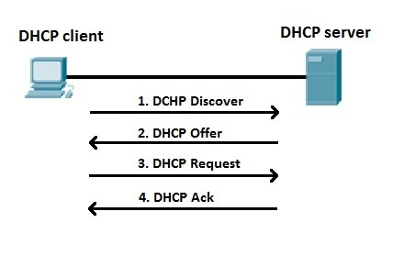
01
Comment se fait le sniffing DHCP
DHCP : Dynamic Host Configuration Protocol
3

Slide 4



01
Comment se fait le sniffing DHCP
A
IP : 192.168.239.2
Passerelle : 192.168.239.12
IP : 192.168.239.12
B
IP : 192.168.239.20
Passerelle : 192.168.239.12
4
Notes:
Rappelons nous de dhcp et comment cela fonctionne ,
Alos soit un réseau qui se compose de 2 hôtes , un swish et un routeur , ce dernier joue le rôle d’un serveur dhcp qui s’occupe de déstribuer les adresses ip à nos hôtes
Maintenant le hote b a une adrsse ip mas le A non , donc il va chcher un serveur dhcp pour récupérer une adrsse ip afin de se connecter, pour ce faire il envoi une demande, à laquelle le routeur repond en lui affectant une adresse ip et dans le cas normale le hote b ne fait aucune intervention vue que la demande ne lui concerne pas ms plutôt concerne le serveur dhcp,

Slide 5
01
Comment se fait le sniffing DHCP
A
IP : 192.168.239.5
Passerelle : 192.168.239.20
IP : 192.168.239.12
B
IP : 192.168.239.20
Passerelle : 192.168.239.12
5
Notes:
Ms il y a une faille dans ce process, en effet dans le cas ou le hote par exemple est un hacker qui veut récupérer les données d’une vectime,
Alors dans ce cas, lorsque le hote a va envoyer un message afin de chercher un serveur dhcp , le hacker va exploiter cette opportunité et il va jouer le rôle du serveur dhcp, alors il va envoyer à la vectime une adresse ip tout comme un dhcp normal , une fois la vectime va se connecter avec cette adresse ip
l’hote a à une adresse ip comme suit et on remarque que la passerelle est l’adresse ip du hacker,
Ce qui fait que une fois le hote a saisie une requête , cette dernière sera revoyer à la machine du hacker, ce dernier va effectuer l’espionnage puis il passera le trafic sur le véritable passerelle

Slide 6
02
Contremesures
Se connecter uniquement à des réseaux que vous connaissez et auxquels vous pouvez faire confiance
Ces réseaux doivent avoir un mot de passe afin que les connexions soient cryptées.
Ne se connecter jamais à un réseau public ouvert qui ne requiert pas de mot de passe
Ne se connecter pas à un réseaux dont le nom est celui de votre WIFI maison ou travail alors que vous en êtes loin
6
Notes:
1, Le pirate cherche ainsi à dérober vos identifiants et vos fameux mots de passe. Il utilise pour cela un outil spécialement conçu. C’est la raison pour laquelle il est crucial de vous connecter uniquement à des réseaux que vous connaissez et auxquels vous pouvez faire confiance.

Slide 7
02
Contremesures
Activez la sécurité du port.
La liaison DHCP snooping doit être appliquée.
Utilisez HTTPS au lieu de HTTP.
Utilisez SFTP au lieu de FTP.
Utilisez SSH au lieu de telnet.
Évitez d'utiliser des protocoles en texte clair.
Toujours crypter le trafic sans fil en utilisant WPA2.
Vérifier si les cartes réseau fonctionnent en mode promiscues.
Mettre en œuvre DNSSEC.
Utiliser un pare-feu.
7
Notes:
1, Le pirate cherche ainsi à dérober vos identifiants et vos fameux mots de passe. Il utilise pour cela un outil spécialement conçu. C’est la raison pour laquelle il est crucial de vous connecter uniquement à des réseaux que vous connaissez et auxquels vous pouvez faire confiance.

Slide 8
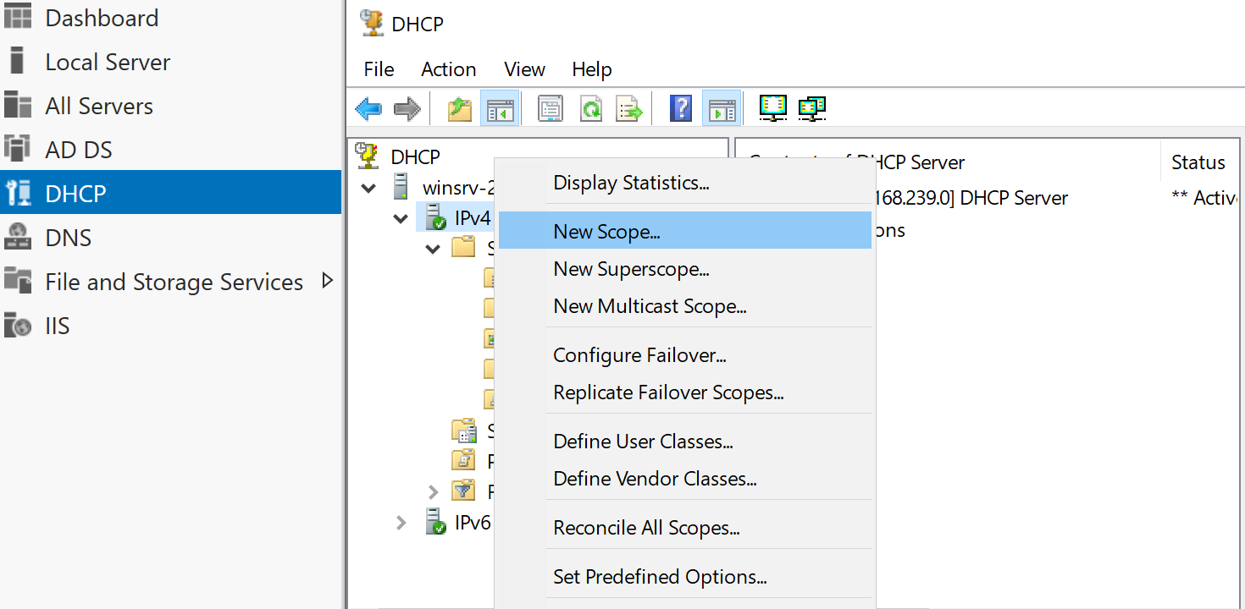
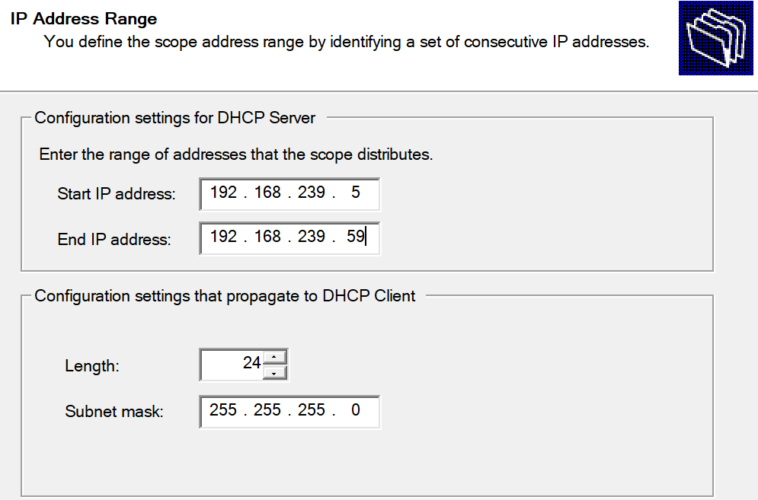
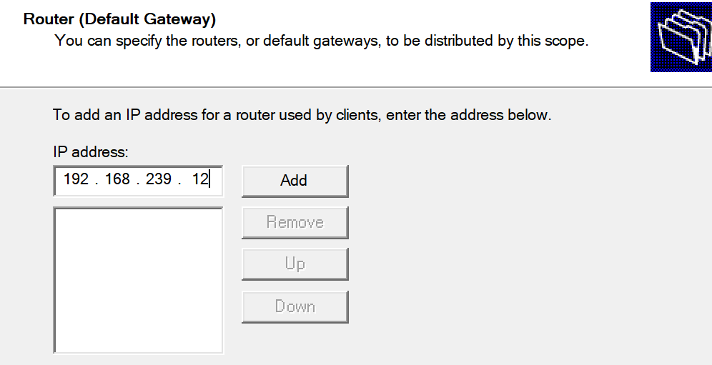
03
Préparation du DHCP server
8

Slide 9
Merci pour votre attention

